Slide 1

漢字
LESSON 5
初中級

Slide 2
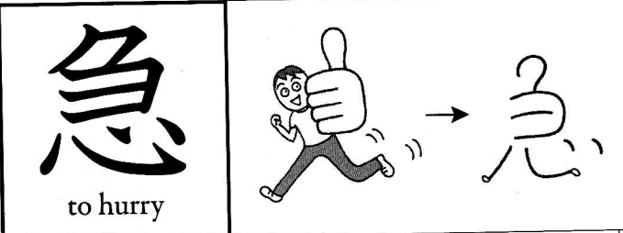
急
特
取
先
線
回
遅
忘
待
消
残
急
きゅう
いそ・ぐ
(CẤP)

Slide 3
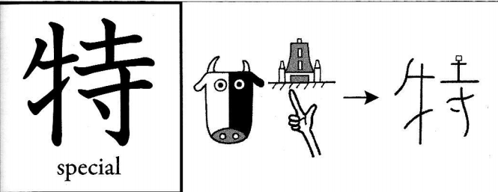
急
特
取
先
線
回
遅
忘
待
消
残
特
とく
(ĐẶC)

Slide 4
急
特
取
先
線
回
遅
忘
待
消
残
線
せん
(TUYẾN)

Slide 5
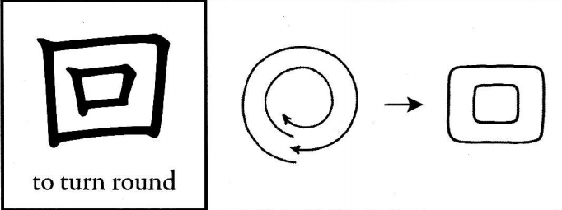
急
特
取
先
線
回
遅
忘
待
消
残
回
かい
まわ・る
まわ・す
(HỒI)

Slide 6
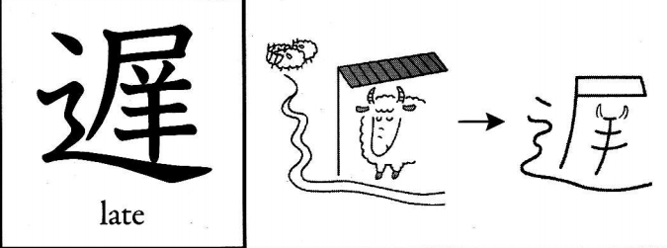
急
特
取
先
線
回
遅
忘
待
消
残
遅
ち
おそ・い
おく・れる
(TRÌ)

Slide 7
急
特
取
先
線
回
遅
忘
待
消
残
ぼう
忘
わす・れる
(KIẾN)

Slide 8
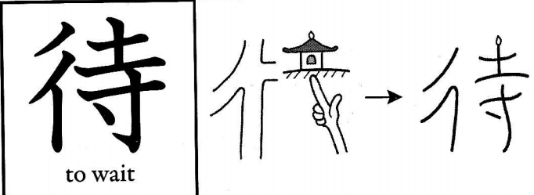
急
特
取
先
線
回
遅
忘
待
消
残
たい
待
ま・つ
(ĐÃI)

Slide 9
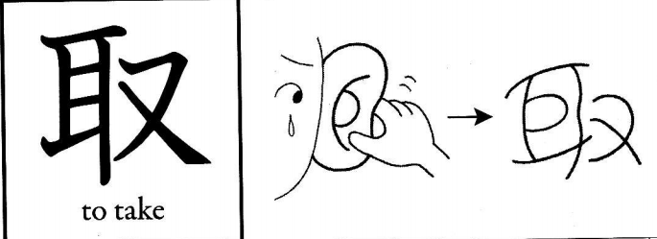
急
特
取
先
線
回
遅
忘
待
消
残
しゅ
取
と・る
(THỦ)

Slide 10
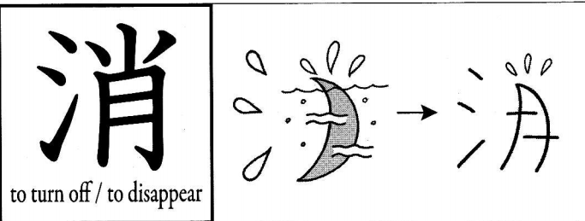
急
特
取
先
線
回
遅
忘
待
消
残
しょう
消
き・える
け・す
(TIÊU)

Slide 11
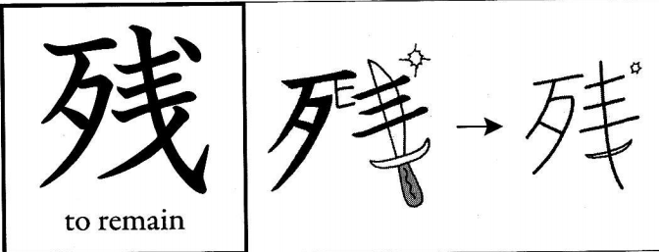
急
特
取
先
線
回
遅
忘
待
消
残
ざん
残
のこ・る
のこ・す
(TÀN)

Slide 12


MORE KANJIs
かく
てい
しょう
各
停
証
(CÁC)
(ĐÌNH)
(CHỨNG)

